Slide 1
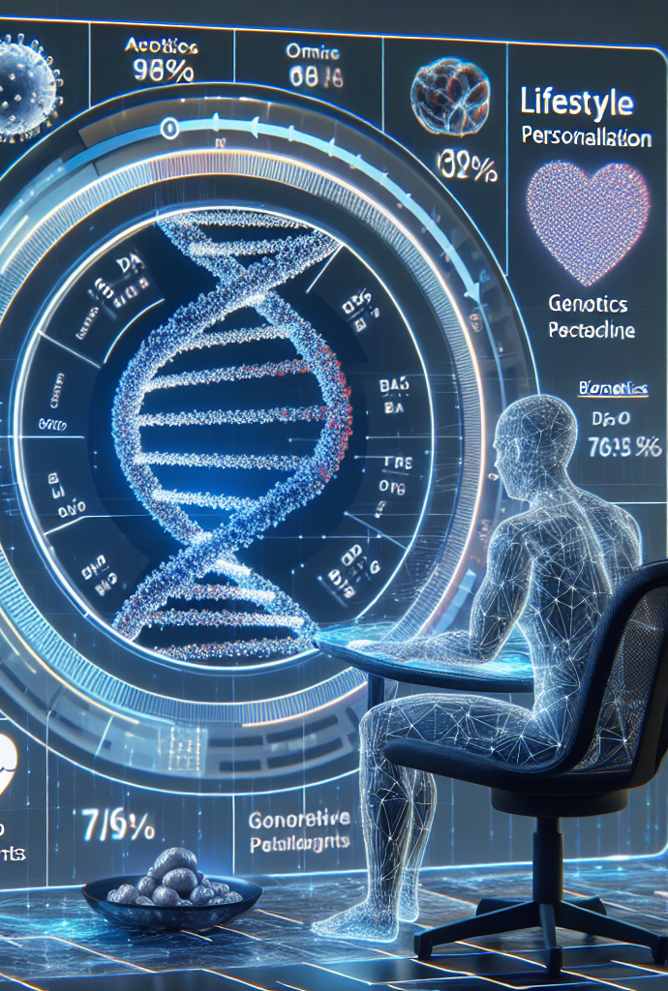


Desarrollo de un algoritmo predictivo para la personalización de estilos de vida basado en genómica y biométrica
Maximiliano Hernandez S. y David Fernández Martín
Máster Universitario en Bioinformática
Universidad Internacional de La Rioja

Slide 2
Índice
1
Introducción
2
Marco teórico
3
Metodología
4
Discusión
5
Conclusiones
6
Bibliografía

Slide 3
1. Introducción
Motivación
Problema a Resolver
Los avances recientes en inteligencia artificial han permitido su aplicación en la personalización de la salud, lo que ha generado una gran motivación para este proyecto.
La falta de recomendaciones personalizadas basadas en datos genómicos y biométricos.

Slide 4

1. Introducción
1
Diseño e implementación de la arquitectura
2
Búsqueda de información
3
Aplicar algoritmos al chatbot
4
Evaluar el desempeño
5
Analizar los resultados

Slide 5




2. Marco teórico
Comprender y generar textos de apariencia humana
Evaluación comparativa del rendimiento de los LLM en tareas médicas
Los LLM pueden comprender y generar textos similares a los humanos, lo que los hace útiles para tareas médicas repetitivas y para mejorar la atención al paciente.
La clasificación Open Medical-LLM evalúa el rendimiento de los LLM en tareas de respuesta a preguntas médicas, utilizando conjuntos de datos como MedQA, PubMedQA y MedMCQ.
Extraer información de las historias clínicas electrónicas y los datos de los pacientes
LLM especializado en medicina: Med-PaLM 2
Con el crecimiento exponencial de las historias clínicas electrónicas y los datos generados por los pacientes, los LLM pueden ayudar a extraer información valiosa y fundamentar la toma de decisiones.
Med-PaLM 2, un LLM específico para medicina, obtuvo una puntuación del 86,5% en MedQA y superó a su predecesor, con evaluaciones humanas que indicaban una preferencia por su respuesta.

Slide 6
2. Marco teórico
Precisión de la información
Lenguaje médico complejo
Colaboración con Profesionales de la Salud
Los chatbots médicos deben garantizar la exactitud y calidad de la información que proporcionan para evitar consecuencias potencialmente perjudiciales para la salud de los usuarios.
Los chatbots tienen que ser capaces de entender y responder al lenguaje complejo y especializado que se utiliza en el ámbito médico, incluida la terminología médica y su jerga
Los chatbots deben colaborar estrechamente con profesionales de la salud, como médicos y enfermeras, para validar los algoritmos y recomendaciones utilizados, asegurándose de que se ajustan a las últimas investigaciones médicas y a las mejores prácticas.
Monitoreo continuo y mejoras
Aceptación y confianza de los usuarios
Personalización y Relevancia
La supervisión y las actualizaciones periódicas son esenciales para mantener al día los conocimientos y las respuestas de los chatbots con los últimos avances médicos y los cambios en las directrices clínicas.
Los chatbots deben diseñarse para que sean fáciles de usar, empáticos y generen confianza en los usuarios para fomentar la adopción y el cumplimiento de las recomendaciones y orientaciones proporcionadas.
Adaptar las respuestas del chatbot al historial médico y las necesidades individuales del usuario puede aumentar la precisión y pertinencia de la información y las recomendaciones proporcionadas.

Slide 7
3. Metodología
Arquitectura del Sistema
main.py
custom_agent.py
app.py
Configuración del modelo y carga de documentos.
Definición del agente personalizado para manejar consultas.
Interfaz de usuario con Streamlit.

Slide 8

3. Metodología
Configuración Inicial y Librerías (main.py)
1
Importación de librerías esenciales
2
Configuración de variables de entorno y caché
Se importan las librerías necesarias para el funcionamiento del sistema.
Se establecen las variables de entorno y se configura el uso de caché para mejorar la eficiencia.
3
Inicialización de FastAPI
Se inicializa FastAPI para crear la API del servicio.

Slide 9


3. Metodología
Configuración del Modelo y Embeddings (main.py)
Carga de la clave API
Preparación de embeddings
Se carga la clave API necesaria para el modelo de lenguaje ChatGroq.
Se construye un índice vectorial usando FAISS para los embeddings del modelo.

Slide 10
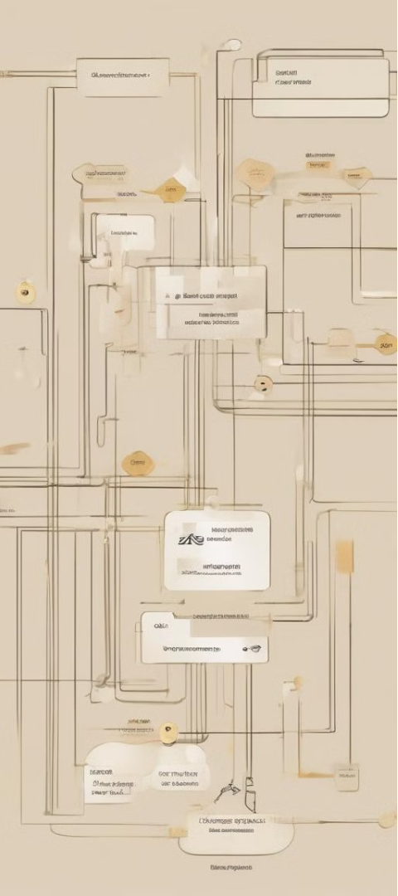
3. Metodología
Funciones Clave y Endpoints (main.py)
1
Endpoint /ask
Se define el endpoint /ask para manejar las preguntas de los usuarios.
2
Uso de caché
Se utiliza caché para almacenar las respuestas y mejorar la eficiencia.
3
Carga y procesamiento de documentos
Se cargan y procesan documentos desde diversas fuentes para alimentar el sistema.

Slide 11
3. Metodología
Tratamiento de pdf (documentos médicos de libre distribución)
1
2
3
Función load_and_split_pdf: Carga y divide el PDF en fragmentos manejables.
Función vectorize_and_store: Vectoriza los fragmentos de los documentos.
Función load_documents_and_vectors: Carga y vectoriza el PDF una sola vez, cacheando los vectores.
4
Evento startup: Llama a load_documents_and_vectors para cargar y vectorizar el libro médico al iniciar la aplicación
Esto asegura que el pdf, aún de longitud elevada, se procese eficientemente y esté disponible para consultas rápidas sin necesidad de recargarlo repetidamente.

Slide 12

3. Metodología
Definición del Agente Personalizado (custom_agent.py)
Clase CustomAgent
Métodos input_keys y plan
Se define la clase CustomAgent que hereda de LLMSingleActionAgent.
Se implementan los métodos input_keys y plan para planificar acciones basadas en pasos intermedios.

Slide 13
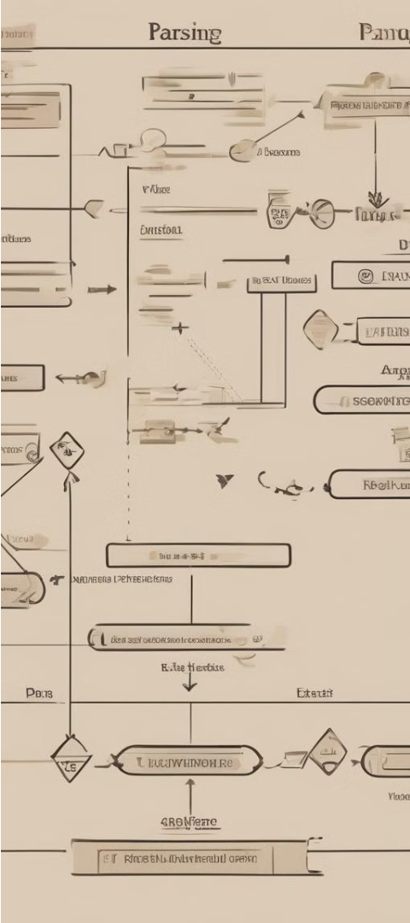


3. Metodología
Parser de Salida Personalizado (custom_agent.py)
CustomOutputParser
Se define la clase CustomOutputParser que analiza la salida del modelo de lenguaje.
Decidir siguiente acción
Se implementan métodos para decidir si la respuesta es final o si se necesitan más acciones.

Slide 14
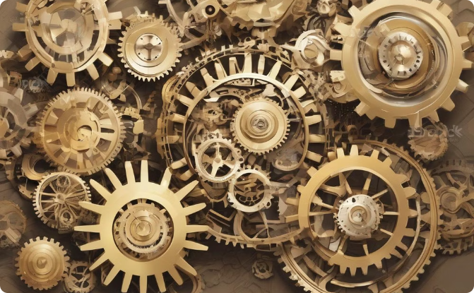
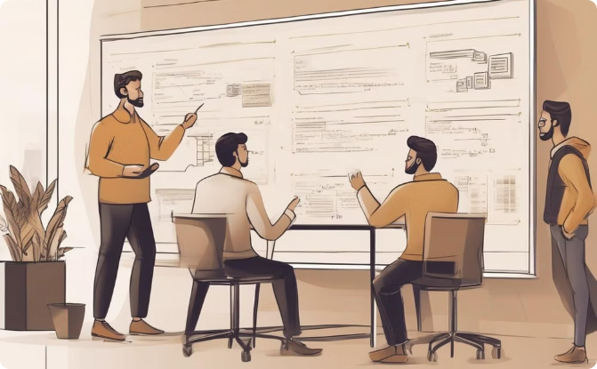
3. Metodología
Creación del Agente y Ejecutor (custom_agent.py)
create_custom_tools_agent
Preparación de prompts
Se define la función para configurar el agente personalizado, integrando el modelo de lenguaje con herramientas externas.
Se preparan los prompts y se configura el ejecutor para el agente personalizado.

Slide 15

3. Metodología
Nuevas Funcionalidades Implementadas
1
Web Scraping con BeautifulSoup
Se añade la capacidad de hacer scraping en sitios web especializados como la Clínica Mayo para obtener información adicional sobre enfermedades.
2
API de ClinVar
Se integra la API de ClinVar para obtener información genética específica sobre enfermedades.
3
Traducción Automática
Las consultas se traducen al inglés antes de realizar búsquedas y se devuelven las respuestas traducidas al idioma original del usuario.

Slide 16

3. Metodología
Interfaz de Usuario con Streamlit (app.py)
Configuración de la interfaz
Se configura la interfaz de usuario utilizando Streamlit.
Entrada de texto
Se agrega un campo de entrada de texto para que el usuario ingrese preguntas.
Botón de envío
Se incluye un botón para que el usuario pueda enviar las preguntas al backend.

Slide 17
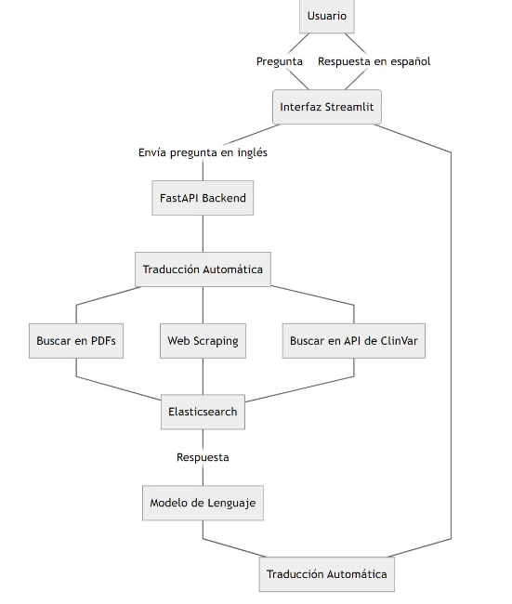
3. Metodología
Diagrama de funcionamiento
La interfaz de usuario se configura utilizando Streamlit, una biblioteca de Python que permite crear aplicaciones web interactivas de manera sencilla. La interfaz incluye un campo de entrada de texto para que el usuario pueda ingresar preguntas, así como un botón de envío para que pueda enviar esas preguntas al backend.

Slide 18
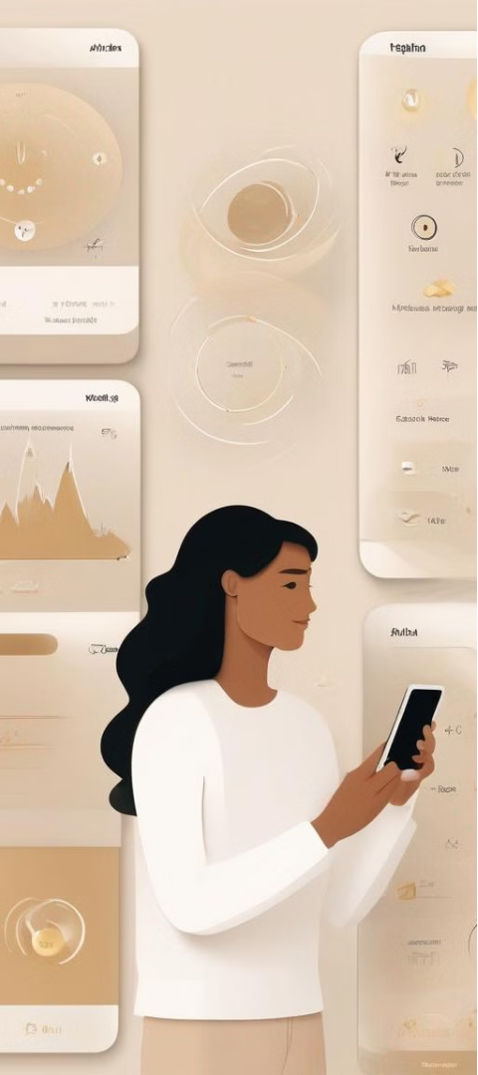



3. Metodología
Características Clave del Sistema RAG
Recopilación de Datos
El sistema RAG recopilará datos genómicos y biométricos de los usuarios a través de dispositivos y plataformas integradas.
Análisis de Datos
Los datos recopilados serán analizados utilizando técnicas de inteligencia artificial y aprendizaje automático para identificar patrones y correlaciones.
Generación de Recomendaciones
El algoritmo predictivo del sistema utilizará los resultados del análisis de datos para generar recomendaciones personalizadas de estilo de vida.

Slide 19
3. Metodología
Beneficios del Sistema RAG
Mejora de la Salud
Prevención de Enfermedades
Las recomendaciones personalizadas del sistema RAG ayudarán a los usuarios a adoptar estilos de vida más saludables, lo que se traducirá en una mejor salud y bienestar general.
Al tener en cuenta la predisposición genética, el sistema podrá recomendar estrategias preventivas para reducir el riesgo de desarrollar ciertas enfermedades.
Empoderamiento del Usuario
Eficiencia en la Atención Médica
Los usuarios tendrán un mayor control y conocimiento sobre su salud, lo que les permitirá tomar decisiones más informadas y participar activamente en su bienestar.
El sistema RAG puede ayudar a los profesionales de la salud a brindar atención más personalizada y efectiva, optimizando los recursos y reduciendo los costos.

Slide 20
3. Metodología
Futuro del Sistema RAG
Expansión a Nuevas Áreas
1
El sistema RAG tiene el potencial de expandirse a otras áreas de la salud y el bienestar, como la prevención de enfermedades crónicas y la optimización del rendimiento deportivo.
2
Integración con Dispositivos Wearables
La integración con dispositivos wearables y aplicaciones móviles permitirá una recopilación de datos más precisa y en tiempo real, mejorando la calidad de las recomendaciones.
Avances en Inteligencia Artificial
3
Los avances en técnicas de inteligencia artificial y aprendizaje automático mejorarán la precisión y la eficacia del algoritmo predictivo del sistema RAG.

Slide 21
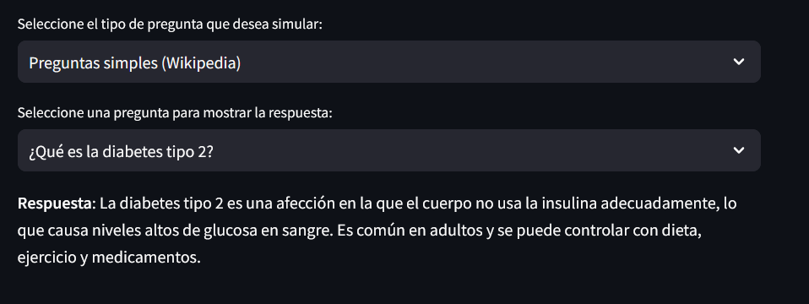
4. Discusión

Slide 22
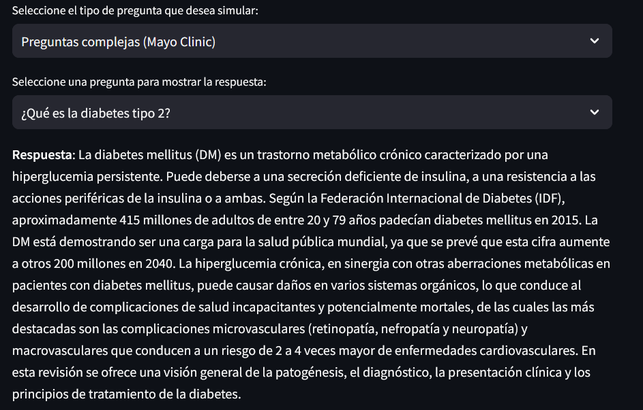
4. Discusión

Slide 23
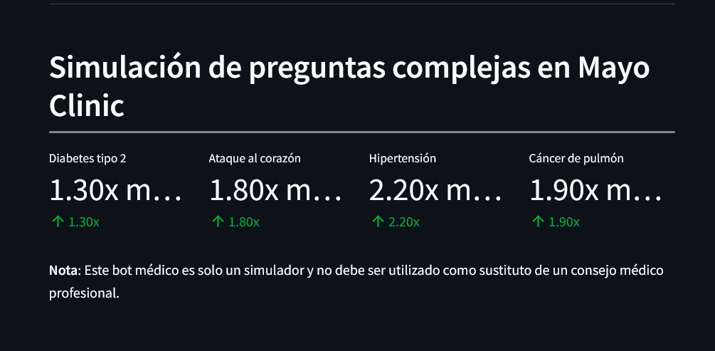
4. Discusión

Slide 24
4. Discusión
Mejora el compromiso y la educación de los pacientes
Reduce la carga administrativa de los médicos
Mejora la monitorización remota del paciente
Fomenta la vida asistida en el entorno de las personas mayores

Slide 25




4. Discusión
Calidad de las fuentes de información
Falta de integración con los registros médicos
Interpretación de dudas ambiguas
Consideraciones éticas y legales

Slide 26



4. Discusión
Integración con la historia clínica electrónica
Mejora continua basada en los comentarios de los usuarios
Integrar más fuentes de datos
Personalización y adaptación al usuario
Evaluación clínica y validación

Slide 27
5. Conclusiones
1
Desarrollo de un chatbot medico especializado
6
Expansión de la base de conocimientos
2
Aplicación en el manejo automático de hallazgos secundarios en estudios genómicos
7
Integración de técnicas de aprendizaje por refuerzo
3
8
Exploración de enfoques multimodales
Integración de multiples fuentes de información médica
4
9
Realización de estudios clínicos a gran escala
Evaluación exhaustiva
5
10
Colaboración interdisciplinaria
Identificación de limitaciones y desafíos

Slide 28
6. Bibliografía
1. Egli A. ChatGPT, GPT-4, and Other Large Language Models: The Next Revolution for Clinical Microbiology? Clin Infect Dis. 11 de noviembre de 2023;77(9):1322-8.
2. Singhal K, Tu T, Gottweis J, Sayres R, Wulczyn E, Hou L, et al. Towards Expert-Level Medical Question Answering with Large Language Models [Internet]. arXiv; 2023 [citado 1 de junio de 2024]. Disponible en: http://arxiv.org/abs/2305.09617
3. Mökander J, Schuett J, Kirk HR, Floridi L. Auditing large language models: a three-layered approach. AI Ethics [Internet]. 30 de mayo de 2023 [citado 31 de marzo de 2024]; Disponible en: https://link.springer.com/10.1007/s43681-023-00289-2
4. Yu B. Evaluating Pre-Trained Language Models on Multi-Document Summarization for Literature Reviews.
5. Agapito G, Calabrese B, Guzzi PH, Cannataro M, Simeoni M, Care I, et al. DIETOS: A recommender system for adaptive diet monitoring and personalized food suggestion. En: 2016 IEEE 12th International Conference on Wireless and Mobile Computing, Networking and Communications (WiMob) [Internet]. New York, NY: IEEE; 2016 [citado 1 de abril de 2024]. p. 1-8. Disponible en: http://ieeexplore.ieee.org/document/7763190/
6. Iwendi C, Khan S, Anajemba JH, Bashir AK, Noor F. Realizing an Efficient IoMT-Assisted Patient Diet Recommendation System Through Machine Learning Model. IEEE Access. 2020;8:28462-74.
7. Open medical-LLM leaderboard - a hugging face space by openlifescienceai [Internet]. [citado 22 de junio de 2024]. Disponible en: https://huggingface.co/spaces/openlifescienceai/open_medical_llm_leaderboard
8. Laranjo L, Dunn AG, Tong HL, Kocaballi AB, Chen J, Bashir R, et al. Conversational agents in healthcare: a systematic review. J Am Med Inform Assoc. 1 de septiembre de 2018;25(9):1248-58.
9. Vaidyam AN, Wisniewski H, Halamka JD, Kashavan MS, Torous JB. Chatbots and Conversational Agents in Mental Health: A Review of the Psychiatric Landscape. Can J Psychiatry. julio de 2019;64(7):456-64.
10. Mackley MP, Fletcher B, Parker M, Watkins H, Ormondroyd E. Stakeholder views on secondary findings in whole-genome and whole-exome sequencing: a systematic review of quantitative and qualitative studies. Genet Med. marzo de 2017;19(3):283-93.
11. Levy KD, Blake K, Fletcher-Hoppe C, Franciosi J, Goto D, Hicks JK, et al. Opportunities to implement a sustainable genomic medicine program: lessons learned from the IGNITE Network. Genet Med. marzo de 2019;21(3):743-7.
12. Richards S, Aziz N, Bale S, Bick D, Das S, Gastier-Foster J, et al. Standards and guidelines for the interpretation of sequence variants: a joint consensus recommendation of the American College of Medical Genetics and Genomics and the Association for Molecular Pathology. Genet Med. mayo de 2015;17(5):405-24.
13. Landrum MJ, Lee JM, Benson M, Brown GR, Chao C, Chitipiralla S, et al. ClinVar: improving access to variant interpretations and supporting evidence. Nucleic Acids Res. 4 de enero de 2018;46(D1):D1062-7.
14. FastAPI - A modern, fast (high-performance), web framework for building APIs with Python 3.6+ based on standard Python type hints. [Internet]. [citado 1 de junio de 2024]. Disponible en: https://fastapi.tiangolo.com
15. Streamlit • A faster way to build and share data apps [Internet]. [citado 1 de junio de 2024]. Disponible en: https://streamlit.io
16. Groq builds the world’s fastest AI inference technology [Internet]. [citado 1 de junio de 2024]. Disponible en: https://groq.com

Slide 29
6. Bibliografía
17. Bird, S., Klein, E., & Loper, E. (2009). Natural language processing with Python: analyzing text with the natural language toolkit. O'Reilly Media, Inc.
18. Robertson, S. (2004). Understanding inverse document frequency: on theoretical arguments for IDF. Journal of documentation, 60(5), 503-520.
19. DisGeNET - a database of gene-disease associations [Internet]. [citado 1 de junio de 2024]. Disponible en: https://www.disgenet.org/
20. Welcome to flask — flask documentation (3.0.X) [Internet]. [citado 1 de junio de 2024]. Disponible en: https://flask.palletsprojects.com/en/3.0.x/
21. Gobierno de Navarra. (2021). 1300 secuenciaciones de 2000 pacientes de Navarra refuerzan la estrategia de Medicina Personalizada. [citado 17 de junio de 2024]. Disponible en: https://www.navarra.es/es/noticias/2021/10/07/1300-secuenciaciones-de-2000-pacientes-de-navarra-refuerzan-la-estrategia-de-medicina-personalizada
22. Chow JCL, Sanders L, Li K. Design of an Educational Chatbot Using Artificial Intelligence in Radiotherapy. AI. 2 de marzo de 2023;4(1):319-32.
23. Yasunaga M, Leskovec J, Liang P. LinkBERT: Pretraining Language Models with Document Links [Internet]. arXiv; 2022 [citado 2 de junio de 2024]. Disponible en: http://arxiv.org/abs/2203.15827
24. Khan RA, Jawaid M, Khan AR, Sajjad M. ChatGPT - Reshaping medical education and clinical management. Pak J Med Sci [Internet]. 7 de febrero de 2023 [citado 2 de junio de 2024];39(2). Disponible en: https://pjms.org.pk/index.php/pjms/article/view/7653
25. Zúñiga Salazar G, Zúñiga D, Vindel CL, Yoong AM, Hincapie S, Zúñiga AB, et al. Efficacy of AI Chats to Determine an Emergency: A Comparison Between OpenAI’s ChatGPT, Google Bard, and Microsoft Bing AI Chat. Cureus [Internet]. 18 de septiembre de 2023 [citado 2 de junio de 2024]; Disponible en: https://www.cureus.com/articles/183679-efficacy-of-ai-chats-to-determine-an-emergency-a-comparison-between-openais-chatgpt-google-bard-and-microsoft-bing-ai-chat
26. Morse S, Hagen J. Talkdesk talks about the benefits of being an early adopter of ChatGPT [Internet]. 2023 [citado 5 de junio de 2024]. Disponible en: https://www.healthcareitnews.com/news/talkdesk-talks-about-benefits-being-early-adopter-chatgpt
27. Bohr A, Memarzadeh K. The rise of artificial intelligence in healthcare applications. En: Artificial Intelligence in Healthcare [Internet]. Elsevier; 2020 [citado 5 de junio de 2024]. p. 25-60. Disponible en: https://linkinghub.elsevier.com/retrieve/pii/B9780128184387000022
28. Bajwa J, Munir U, Nori A, Williams B. Artificial intelligence in healthcare: transforming the practice of medicine. Future Healthc J. julio de 2021;8(2):188-94.
29. Pros & cons of artificial intelligence in medicine [Internet]. 2024 [citado 5 de junio de 2024]. Disponible en: https://drexel.edu/cci/stories/artificial-intelligence-in-medicine-pros-and-cons/
30. He J, Baxter SL, Xu J, Xu J, Zhou X, Zhang K. The practical implementation of artificial intelligence technologies in medicine. Nat Med. enero de 2019;25(1):30-6.
31. Kiseleva A, Kotzinos D, De Hert P. Transparency of AI in Healthcare as a Multilayered System of Accountabilities: Between Legal Requirements and Technical Limitations. Front Artif Intell. 30 de mayo de 2022;5:879603.

